Slide 1

인사시스템 구축
스토리보드
(프로그램 Spec)
버전 1.0
2012.10.15
승 인 사 항
 | 성명 / 직급 | 일자 | 서명
작성자 | 최명자 / 부장 | 20102.10.15
검토자
승인자
고객

Slide 2
프로젝트 | 인사시스템 구축 | 문서번호 | IW2115
문서명 | 스토리보드 – 프로그램명세서 | 버전 | 1.0
문서 이력
버전 | 제/개정 내용 | 작성일 | 작성자 | 승인자 | 시행일
1.0 | 초안 | 2012.10.15 | 최명자

Slide 3
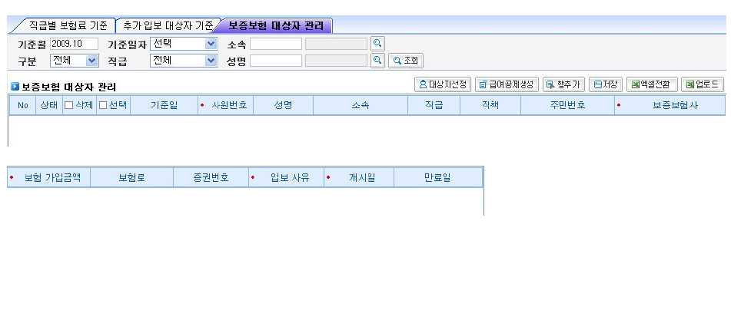
GOC_020
보증보험대상자관리
1) 화면개요 : 보증보험대상자 등록
2) 주요항목 :
3) 요구사항 :

Slide 4
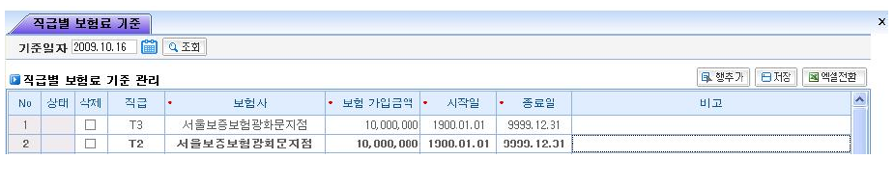
GOC_010
직급별 보험료 기준
1) 화면개요 : 직급별 보험가입금액에 관한 기준을 등록
2) 주요항목 : 보험가입금액, 직급, 시작일, 종료일
3) 요구사항 :

Slide 5
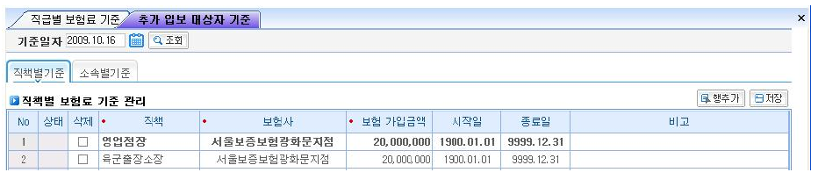
GOC_040
추가납입보험료기준(직책별)
1) 화면개요 : 추가적으로 직책별 차등 보험료 등록관리
2) 주요항목 : 직책, 보험가입금액, 시작일, 종료일
3) 요구사항 :

